Slide 1
La géothermie
Centrale géothermique de Soultz-sous-Forêts

Slide 2
Principe :
Récupérer la chaleur contenue dans le sous-sol ou dans les nappes d’eau souterraines
Types de géothermie :
très basse énergie (T < 40°C) : eau chaude, chauffage de résidences individuelles
basse énergie (50°C < T < 80°C) : chauffage urbain
haute énergie (> 100°C) : électricité

Slide 3
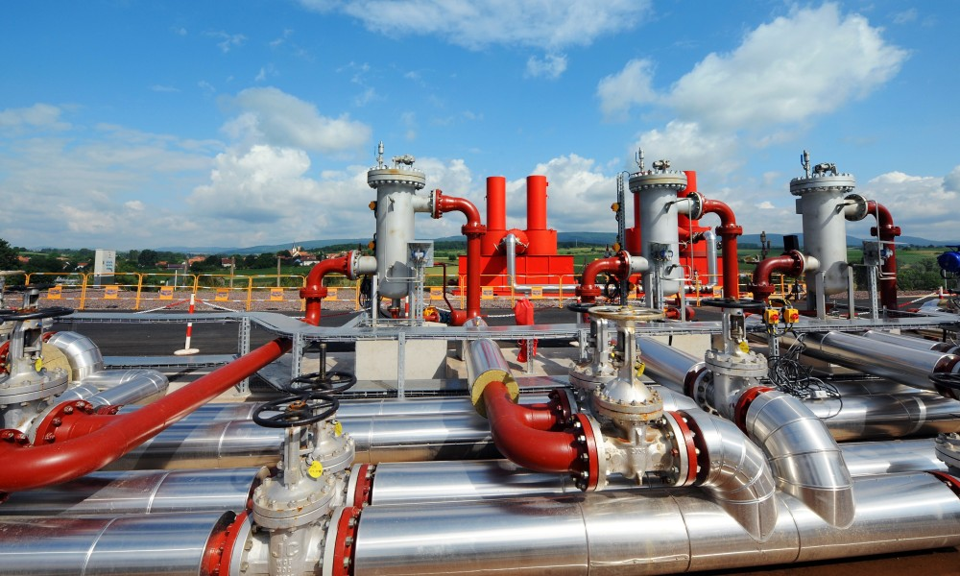
Centrale géothermique de Soultz-sous-Forêts
30 ans de recherche
depuis 2016 : production d’électricité
1,5 MW = 2400 foyers

Slide 4
Contexte géologique
1
1
2

Slide 5
Fonctionnement de la centrale géothermique

Slide 6
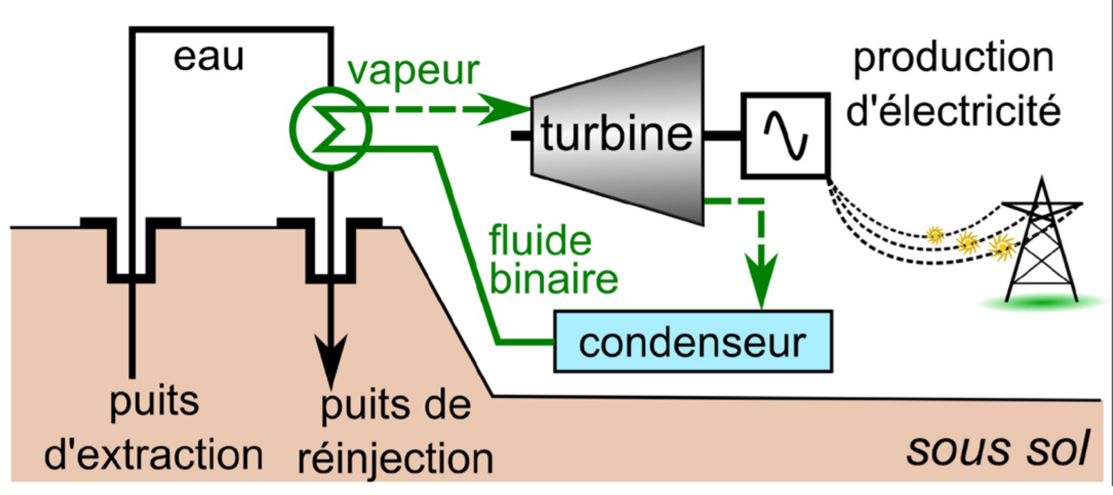
Cycle organique de Rankine
isobutane
de production

Slide 7
Glossaire
centrale géothermique | geothermal power plant
ORC - Cycle organique de Rankine | ORC _ Organic Rankine Cycle
anomalie thermique | thermal anomaly
puits | well
échangeur de chaleur | heat exchanger
condenseur | condenser
faille | fracture

